Slide 1
Занятие по ФЦКМ на тему
«Перелетные птицы»
для детей подготовительной группы
Подготовили: Печникова Н. Н.
Селина Е. А.
п. Тазовский
2021г.

Slide 2
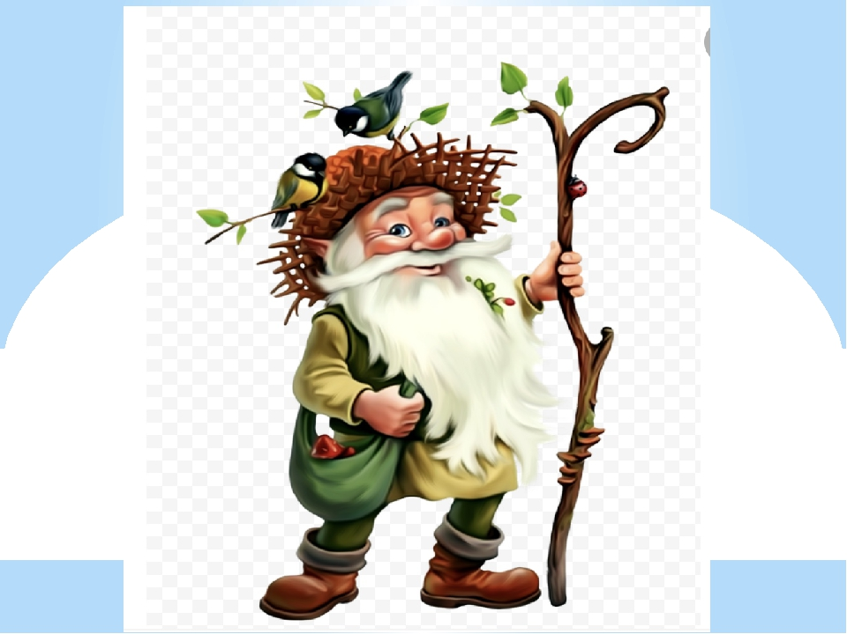
Прочитайте письмо от Старичка - лесовичка.
Здравствуйте, девочки и мальчики! Пишет вам Старичок - лесовичек. В моем лесном царстве случилась беда – тихо в лесу, не слышны голоса птиц. Слышал я, что и на озерах, и в городах нет птиц.
Злая колдунья лишила птиц возможности летать. И птицы не могут вернуться на родину. Чтобы птицы могли вернуться и приступить к весенним хлопотам, необходимо выполнить 7 заданий злой колдуньи.
Удачи вам!

Slide 3
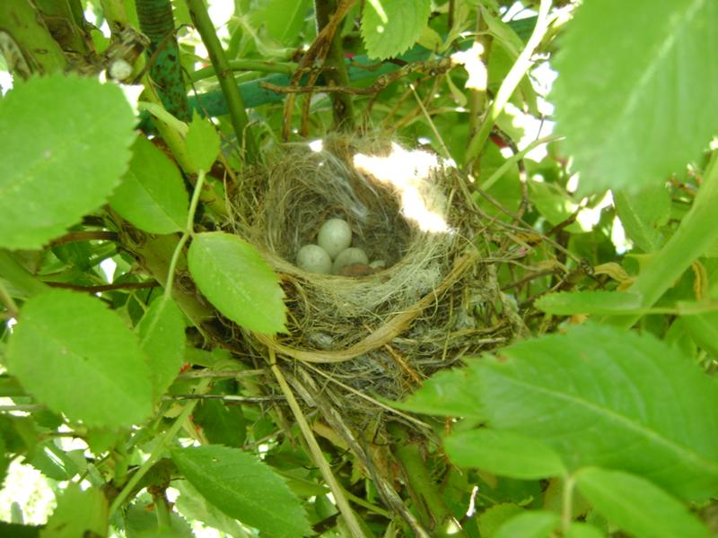
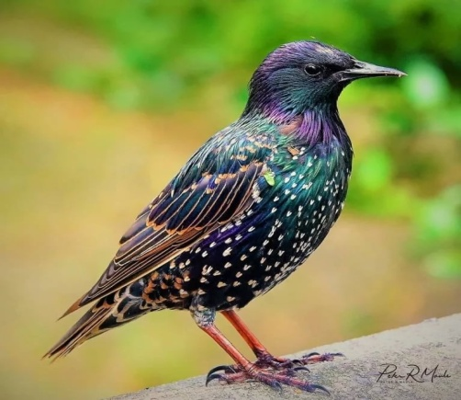
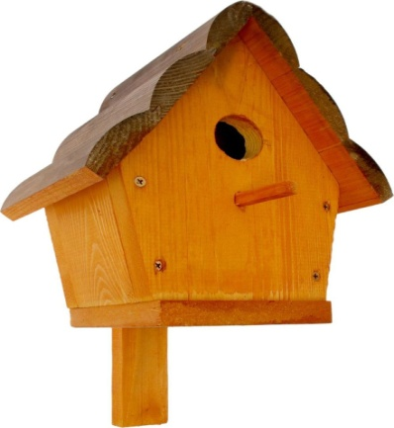
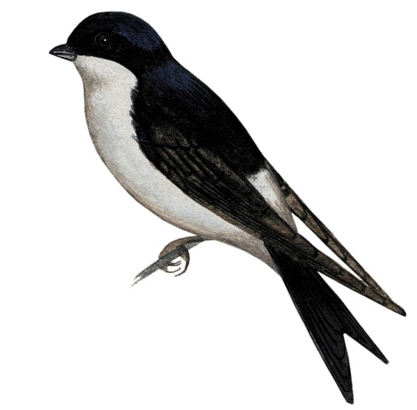
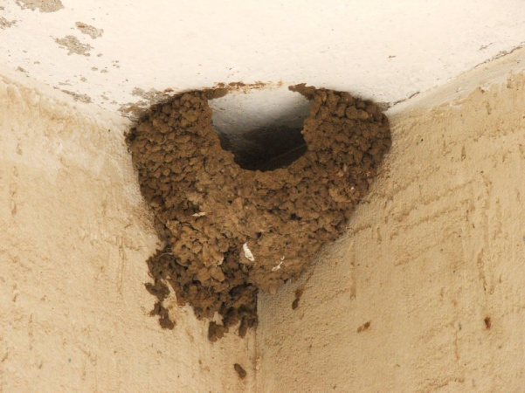
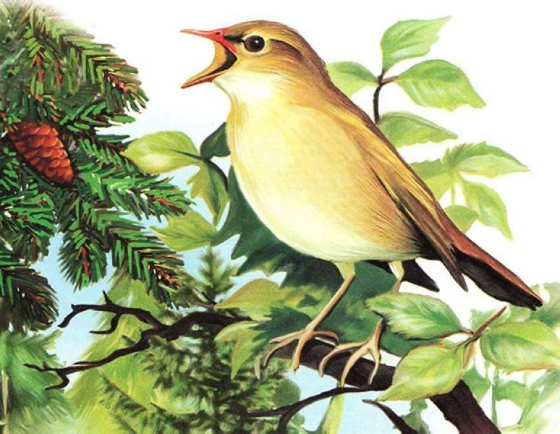
Задание 1. Найди домик.

Slide 4
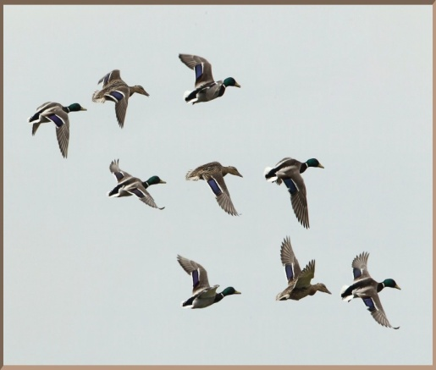
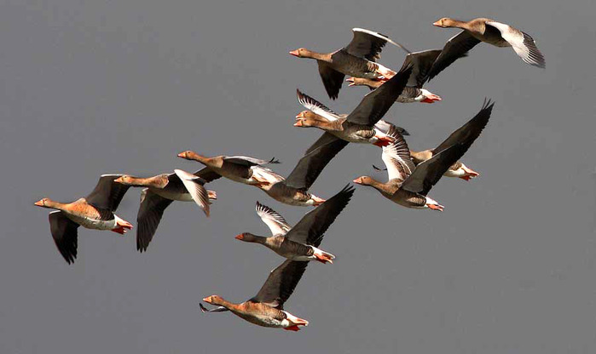
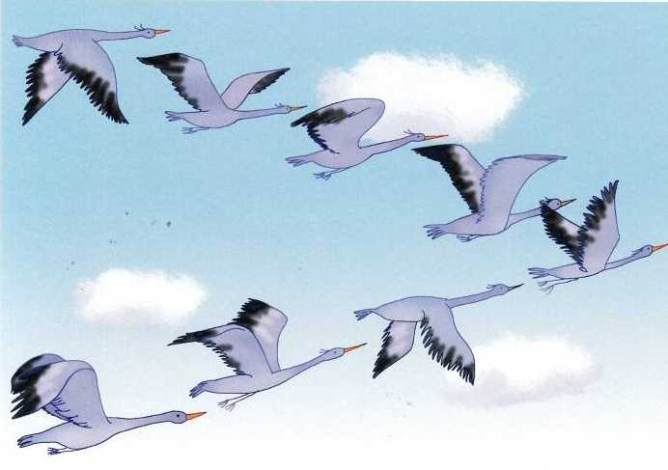
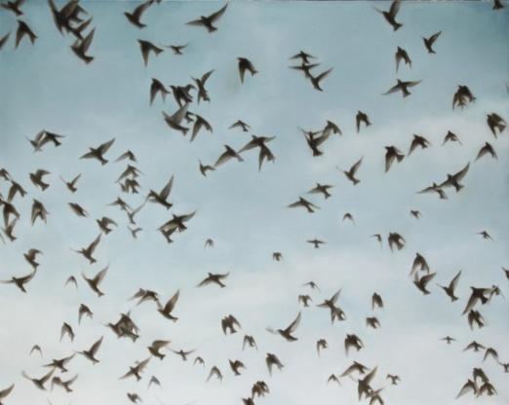
Задание 2. Найди стаю

Slide 5
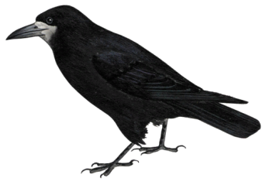
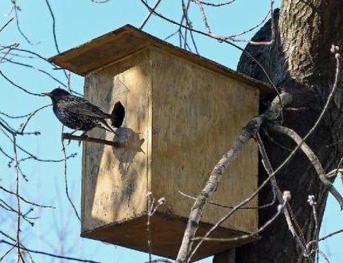
Задание 3. Отгадай загадки.
Чёрный, проворный,​
Кричит: «Крак!»​
Червякам враг.​
Грач
На шесте дворец,
Во дворце певец,
А зовут его …
Скворец

Slide 6
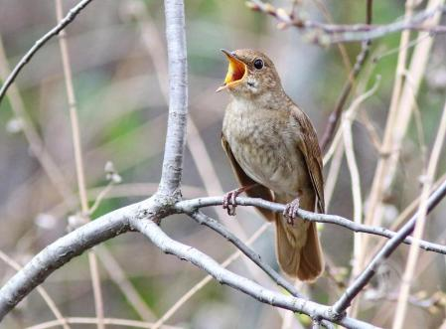
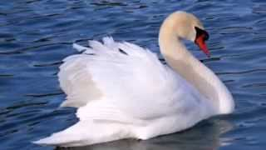
Кто без нот и без свирели
Лучше всех выводит трели,
Голосистее, нежней?
Кто же это? …
Соловей
Птица белая как снег.
Птица, что красивей всех,
Выгибает грозно шею.
Назови ее скорее
Лебедь

Slide 7
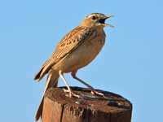
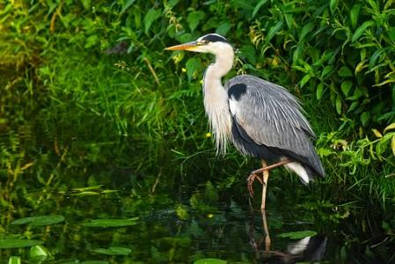
Высоко под облаками, Над полями и лугами, Словно выпорхнув спросонок, Песнь заводит.
Жаворонок
Вдоль по берегу гуляет.
На лягушек нападает.
На носу повисла капля,
А зовется птица…
Цапля

Slide 8
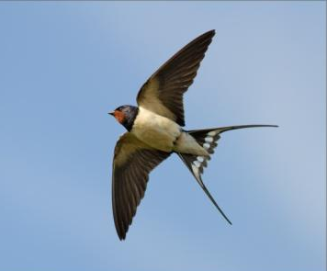
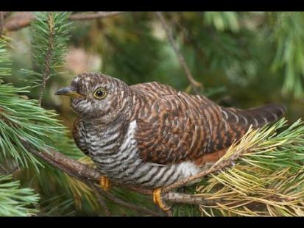
Я проворна, легкокрыла,
Хвост раздвоен, словно вилы.
Если я летаю низко, значит,
Дождик где-то близко.
Ласточка
Жить чужим птенцам мешают,
А своих они бросают.
И в лесу возле опушки
Счёт годам ведут…
Кукушка

Slide 9
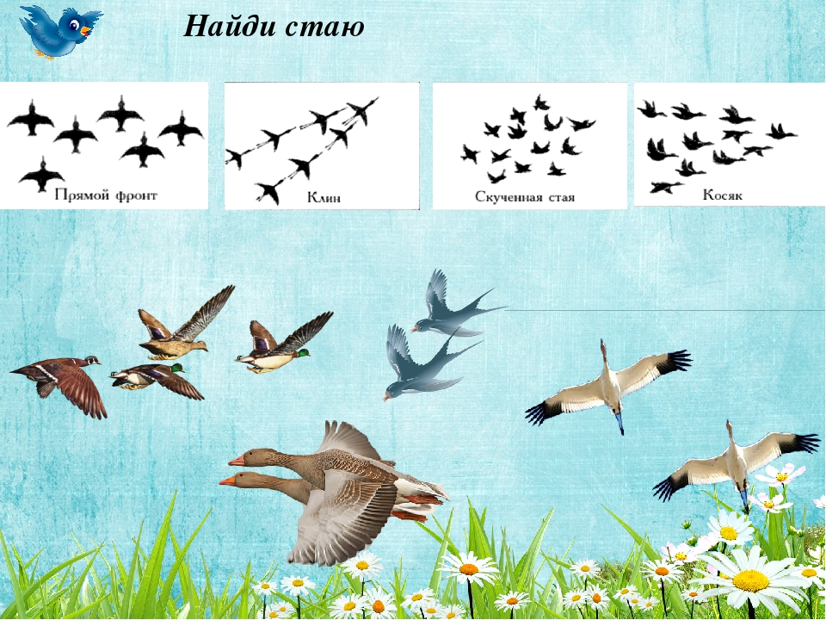
Задание 4. Выполните физкультминутку.
Ласточки летели, (бегать по кругу и махать руками)
Все люди глядели. (руки биноклем возле глаз)
Ласточки садились, (присесть)
Все люди дивились (подняться и развести руки в стороны)
Сели посидели. (присесть)
Взвились, полетели.

Slide 10
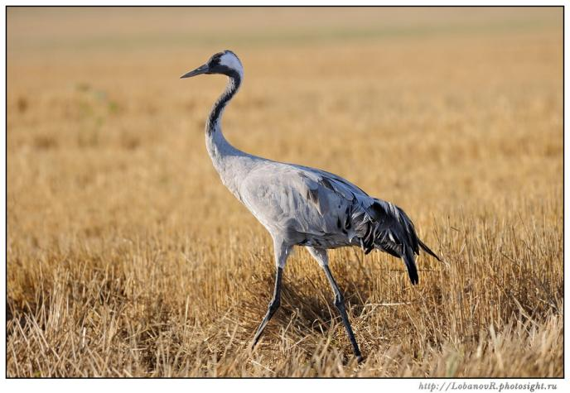
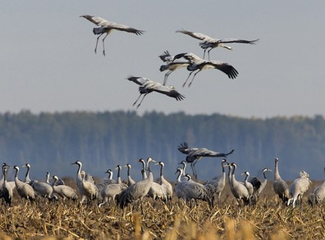
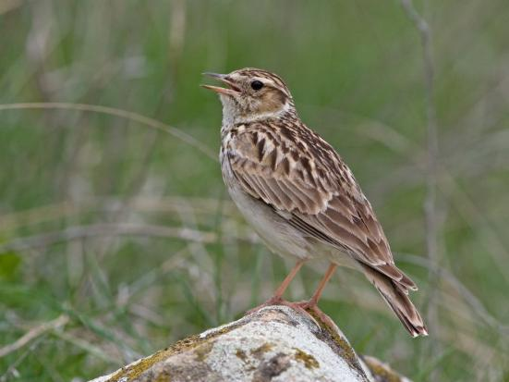
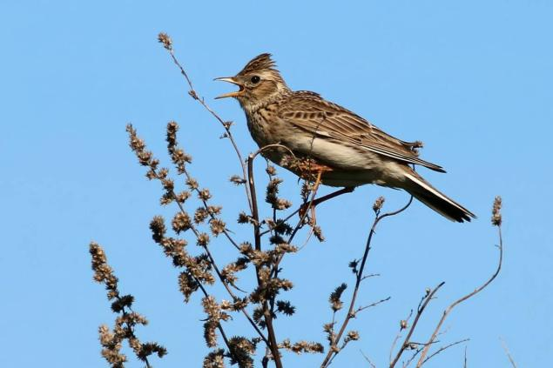
Задание 5. Игра «Один – много».
Журавль
Журавли
(много журавлей)
Жаворонок
Жаворонки
(много жаворонков)

Slide 11
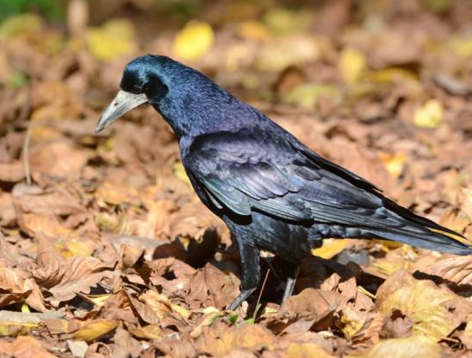
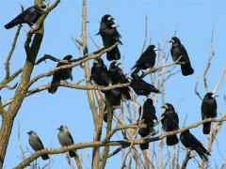
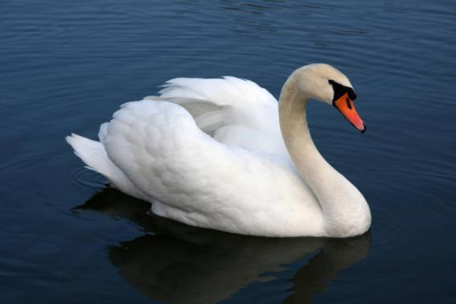
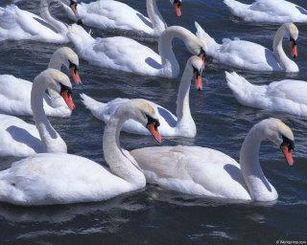
Грач
Грачи
(много грачей)
Лебедь
Лебеди
(много лебедей)

Slide 12
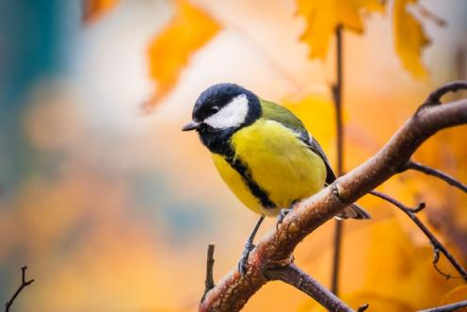
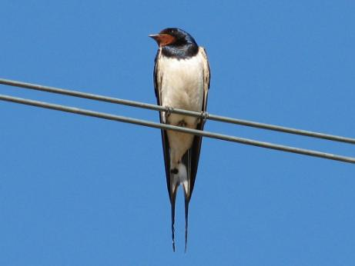
Задание 6. Игра «Четвертый лишний».

Slide 13
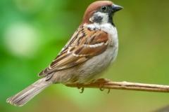
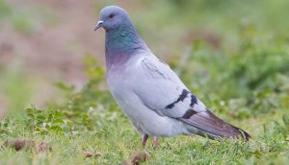
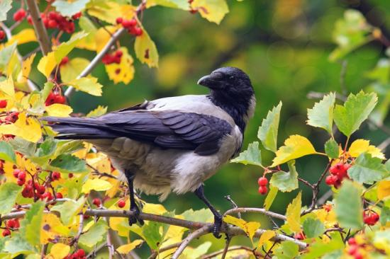

Slide 14
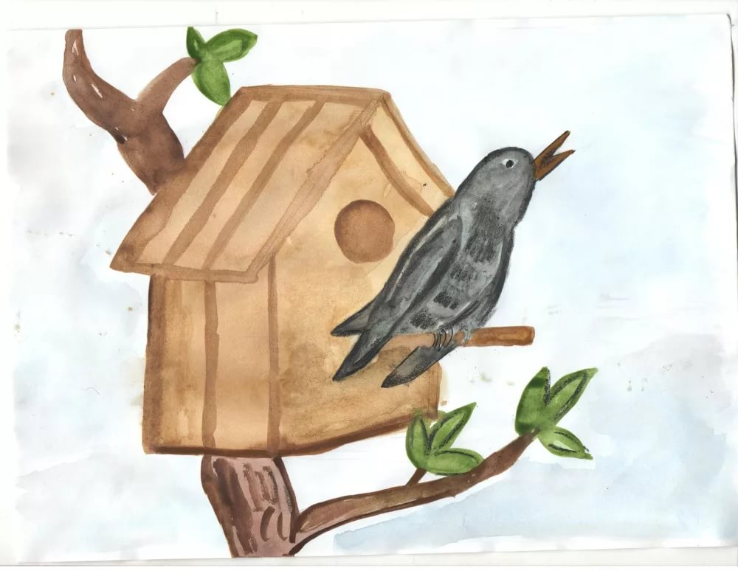
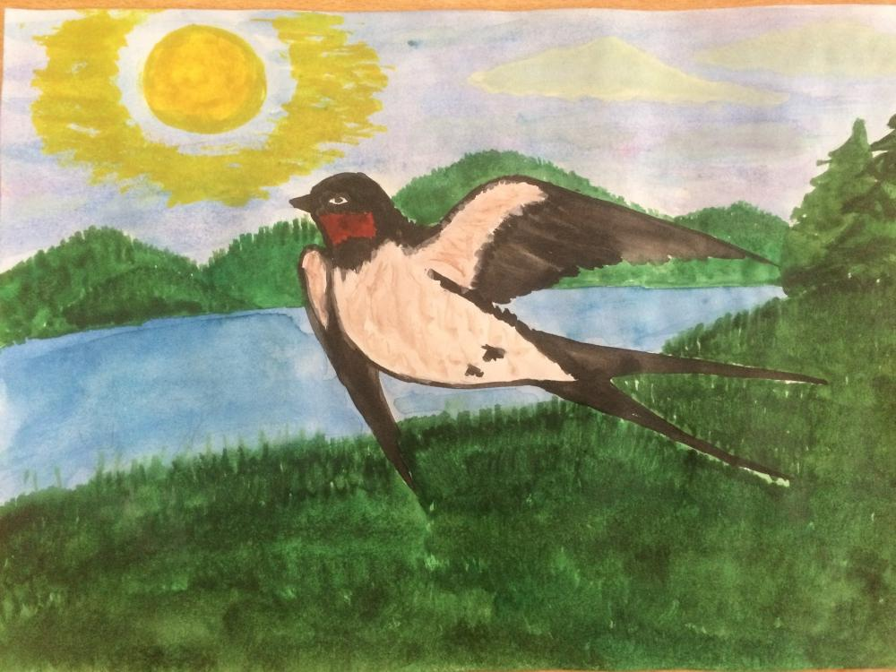
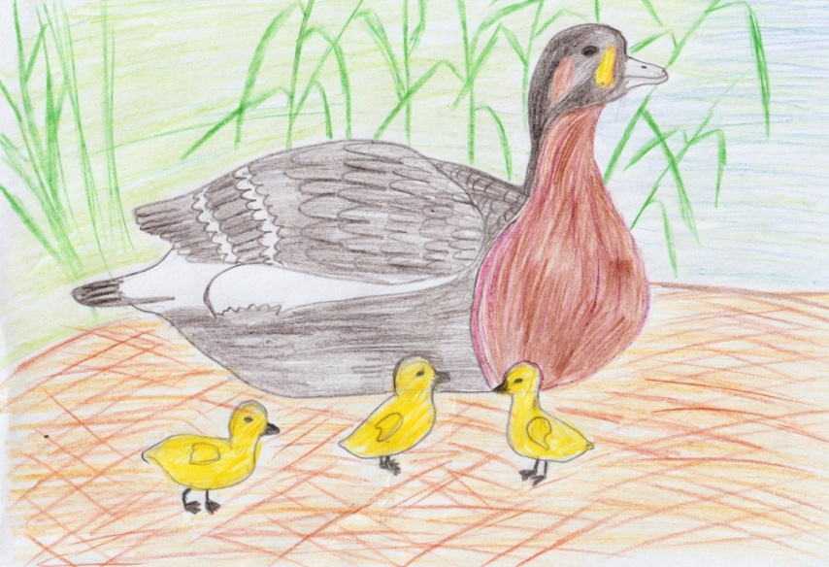
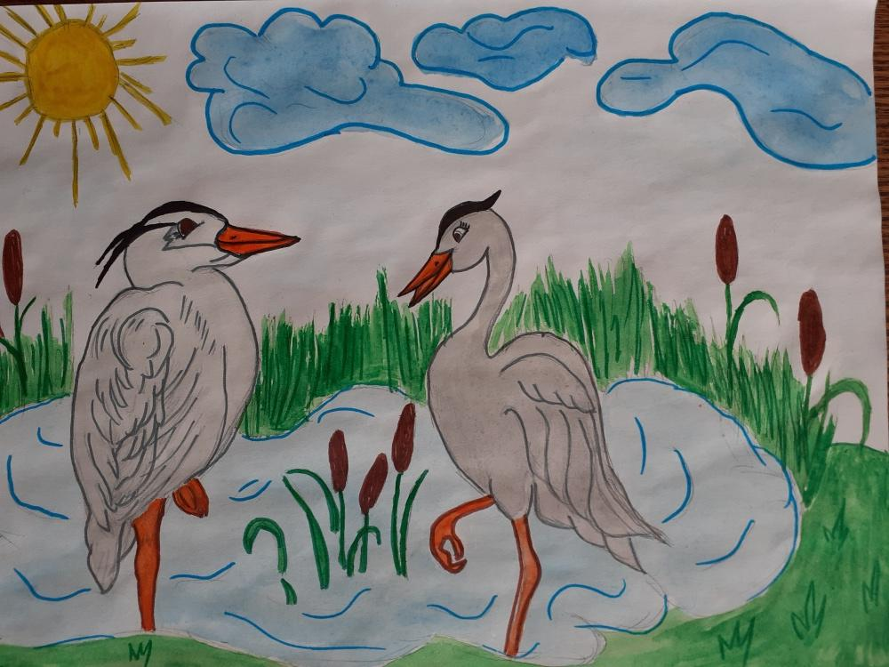
Задание 7. Нарисуйте перелётную птицу,
которая больше всех вам нравится.

Slide 15
Молодцы!
Вы справились со всеми
заданиями злой колдуньи. Теперь
все птицы снова смогут летать. Они вернутся из теплых стран и
будут радовать
нас своим пением.

